Slide 1
Python基础教程
第3章 基础语法-列表、元组、字典

Slide 2

1.1 列表
1）定义：Pyhton中的列表用[]标识，是最通用的复合数据类，它支持字符，数字，字符串甚至可以包含列表（所谓嵌套），如下例所示：
2）列表主要的操作包括：
索引：操作符（[]）。
切片：操作符（[开始下标:结束下标]）
相加：列表连接运算符（+）
乘法：重复操作符星号（*） 。

Slide 3
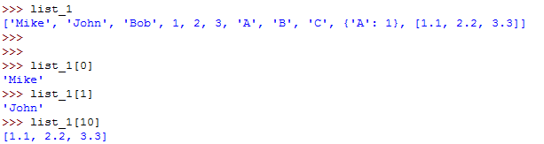

1.2 列表操作实例
1）索引操作：用来访问list中每一个位置的元素——索引从0开始递增，如：
2）切片（分片）操作：用来访问list中一定范围内的元素，如：

Slide 4

1.2 列表操作实例
3）相加操作：使用加运算符可以进行列表的连接操作：
4）乘法操作：用数字N乘以一个列表会生成新的列表，新列表中，原列表被重复N次，原列表不变：

Slide 5
1.3 列表对象支持的方法
方法 | 描述
append(x) | 在列表尾部追加单个对象x。使用多个参数会引起异常。
count(x) | 返回对象x在列表中出现的次数。
extend(L) | 将列表L中的表项添加到列表中。返回None。
index(x) | 返回列表中匹配对象x的第一个列表项的索引。无匹配元素时产生异常。
insert(i,x) | 在索引为i的元素前插入对象x。如：list.insert(0,x)在第一项前插入对象。返回None。
pop(x) | 删除列表中索引为x的表项，并返回该表项的值。若未指定索引，pop返回列表最后一项。
remove(x) | 删除列表中匹配对象x的第一个元素。匹配元素时产生异常。返回None。
reverse() | 颠倒列表元素的顺序。
sort() | 对列表排序，返回none。bisect模块可用于排序列表项的添加和删除。

Slide 6
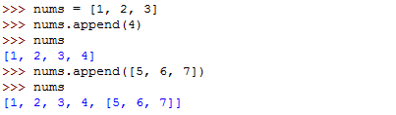
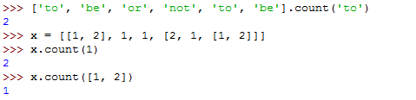
1.3 列表对象支持的方法
1）append(x)：用于在列表末尾追加新的对象，如：
2）count(x)：用于统计某个元素在列表中出现的次数，如：

Slide 7


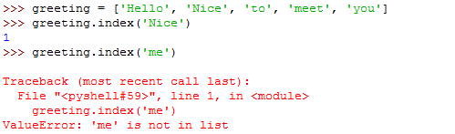
1.3 列表对象支持的方法
3）extend(L)：可在列表的末尾一次性追加另一个序列中的多个值，可扩展原有列表，如：
从结果可以看出extend方法与append方法的不同
4）index(x)：用于从列表中找出某个值第一个匹配项的索引位置，如：

Slide 8

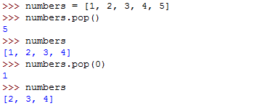
1.3 列表对象支持的方法
5）insert(i,x)：用于将对象插入到列表中，如：
6）pop(x)：移除列表中的一个元素（默认是最后一个），并且返回该元素的值，如：

Slide 9




1.3 列表对象支持的方法
7）remove(x)：用于移除列表中某个值的第一个匹配项，如：
8）reverse()：将列表中的元素反向存放，如：
9）sort()：用于在原位置对列表进行排序，在“原位置排序”意味着改变原来的列表，从而让其中的元素能按一定的顺序排列，而不是简单地返回一个已排序的列表副本，如：

Slide 10
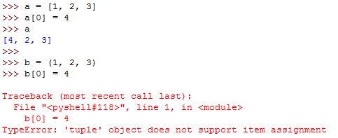
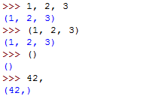
2.1 元组：不可变序列
Pyhton中的元组用()标识，内部元素用逗号隔开。但是元素不能二次赋值，相当于只读列表。创建元组的语法很简单：如果用逗号分隔一些值，就会自动创建元组：
元组同列表一样，也是一种序列，元组也有索引、切片、相加、乘法等操作。由于元组可以看做是只读列表，因而不可以修改元组中元素的值，而列表可以，如上右图。

Slide 11
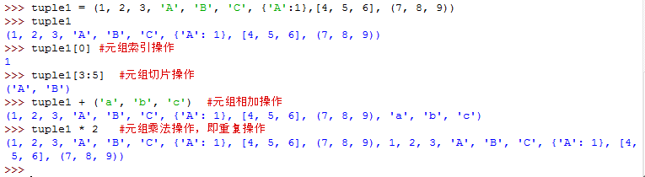
2.2 元组操作
索引：操作符（[]）。
切片：操作符（[开始下标:结束下标]）
相加：列表连接运算符（+）
乘法：重复操作符星号（*） 。

Slide 12

2.3 元组特点
Tuple不可修改：
—不能添加元素
—不能删除元素
—不能使用index去搜索
—可以用in操作去查询，如右图：
优点：
—比list快
—用于常量定义，或Dictionary的键值

Slide 13
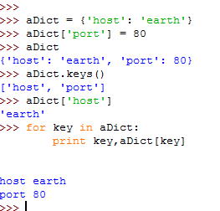
3.1 字典
Pyhton中的字典用“{ }”标识。字典由索引(key)和它对应的值value组成。字典(dictionary)是除列表外Python之中最灵活的内置数据结构类型。
列表是有序的对象结合，字典是无序的对象集合。字典当中的元素是通过键来存取的，而不是通过偏移存取。

Slide 14
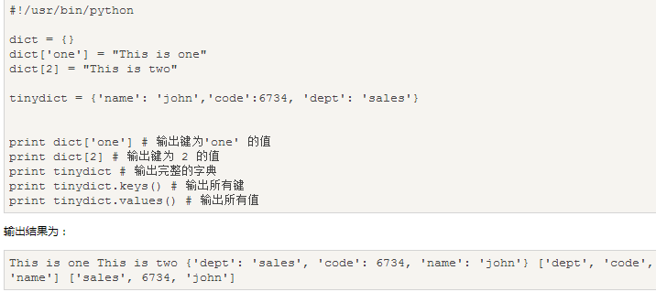
3.2 字典实例
例子：

Slide 15
3.3 字典对象支持的方法
方法 | 描述
has_key(x) | 如果字典中有键x，则返回真。
keys() | 返回字典中键的列表
values() | 返回字典中值的列表。
items() | 返回tuples的列表。每个tuple由字典的键和相应值组成。
clear() | 删除字典的所有条目。
copy() | 返回字典高层结构的一个拷贝，但不复制嵌入结构，而只复制对那些结构的引用。
update(x) | 用字典x中的键值对更新字典内容。
get(x, [y]) | 返回键x，若未找到该键返回none，若提供y，则未找到x时返回y。

Slide 16

3.3 字典对象支持的方法
1）has_key(x)：可以检查字典中是否含有特定的键，如：
2）keys()：将字典中的键以列表的形式返回，如：

Slide 17
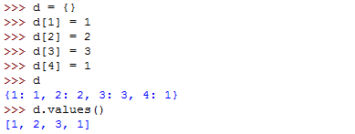
3.3 字典对象支持的方法
3）values()：以列表的形式返回字典中的值，与返回的键的列表不同的是，返回值的列表中可以包含重复元素如：
4）items()：将字典所有的项以列表的方式返回，列表中的每项都表示为（键，值）对的形式，如：

Slide 18
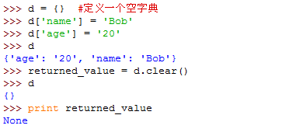
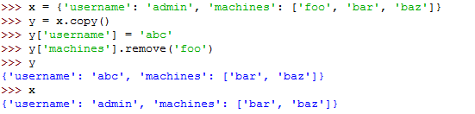
3.3 字典对象支持的方法
5）clear()：用于清除字典中的所有项，这是个原地操作（类似于list.sort），无返回值（或者说返回值为None）,如：
6）copy()：返回一个具有相同键值的新字典（该方法实现的是浅复制），如：

Slide 19
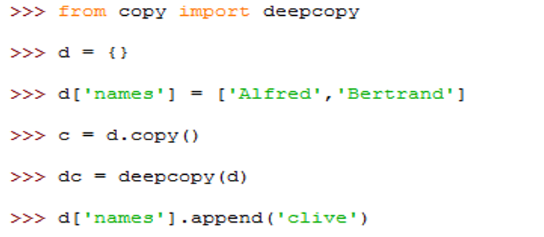
Python中对象的赋值都是进行对象引用（内存地址）传递；
使用copy()，可以进行对象的浅拷贝，它复制了对象，但对于对象中的元素，依然使用原始的引用；
如果需要复制一个容器对象，以及它里面的所有元素（包含元素的子元素），可以使用deepcopy()进行深拷贝。

Slide 20



Slide 21
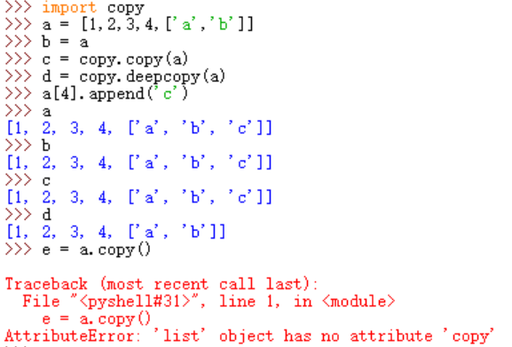
1. copy.copy 浅拷贝 只拷贝父对象，不会拷贝对象的内部的子对象。
2. copy.deepcopy 深拷贝 拷贝对象及其子对象

Slide 22

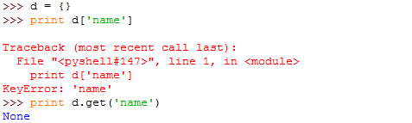
3.3 字典对象支持的方法
7）update(x)：可以利用一个字典项更新另一个字典，如：
8）get(x, [y])：更宽松的访问字典的一种方法。一般来说，当访问字典中不存在的项时会出错，而get不会，如：

Slide 23
4.1 布尔值
布尔值是特殊的整型，用来表示诸如：对与错，真与假，空与非空等概念。
（1）由常量True和False来表示，True表示非空的量，所有非零数；False表示0，None,空的量等
（2）如与一个数字相加，True会被当成整数型值“1”，而False则会被当成整数型值“0”。
作用：主要用于判断语句中，用来判断：
（1）一个字符串是否是空的
（2）一个运算结果是否为零
（3）一个表达式是否可用
注意：True/False是Python语言内定的布尔值，使用true/false，或者TRUE/FALSE是无效的。

Slide 24
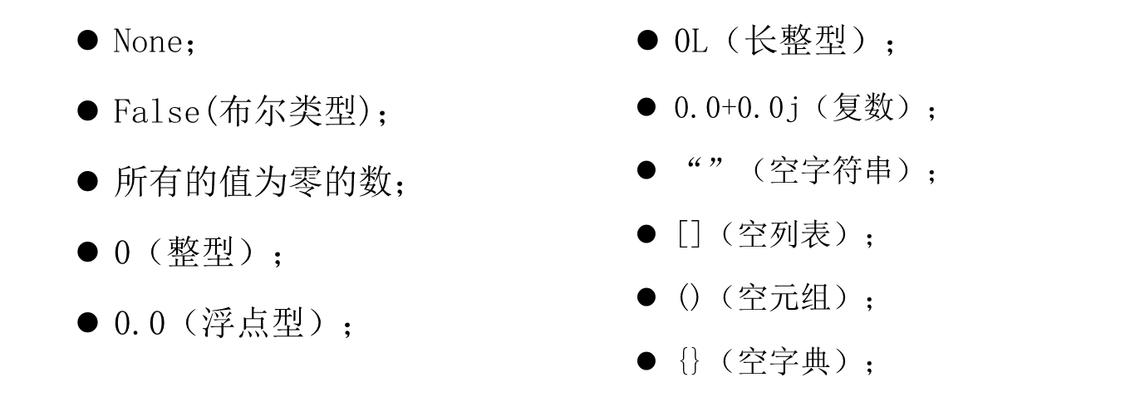
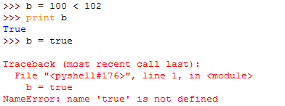
4.1 布尔值
下列对象的布尔值是False：
布尔值应用举例：

Slide 25
5.1 运算符
运算符：用于执行程序代码运算，会针对一个以上操作数来进行运算。例如：2+3,其操作数是2和3，而运算符则是“+”。
Python中有以下类型的操作符：
算术运算符
关系运算符
赋值运算符
逻辑运算符
位运算符
成员运算符
身份运算符

Slide 26
5.2 算术运算符
运算符 | 描述
+ | 加 - 两个对象相加
- | 减 - 得到负数或是一个数减去另一个数
* | 乘 - 两个数相乘或是返回一个被重复若干次的字符串
/ | 除 - x除以y
% | 取模 - 返回除法的余数
** | 幂 - 返回x的y次幂
// | 取整除 - 返回商的整数部分

Slide 27
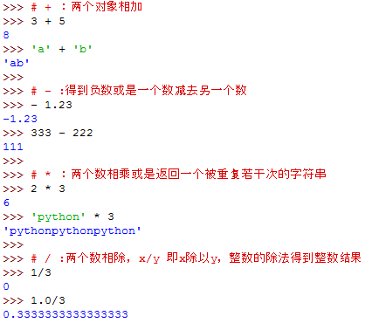
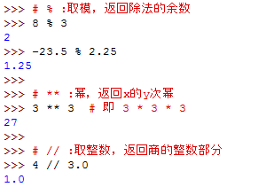
5.2 算术运算符示例

Slide 28
5.3 关系运算符
运算符 | 描述
== | 等于 - 比较对象是否相等
!= | 不等于 - 比较两个对象是否不相等
<> | 不等于 - 比较两个对象是否不相等
> | 大于 - 返回x是否大于y
< | 小于 - 返回x是否小于y。所有比较运算符返回1表示真，返回0表示假。这分别与特殊的变量True和False等价。注意，这些变量名的大写。
>= | 大于等于 - 返回x是否大于等于y。
<= | 小于等于 - 返回x是否小于等于y。

Slide 29
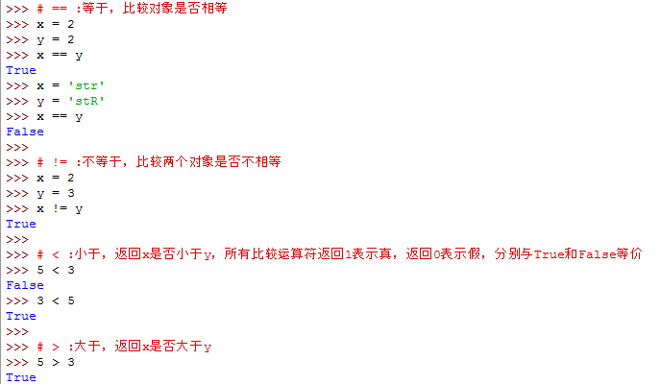
5.3 关系运算符示例

Slide 30
5.4 赋值运算符
运算符 | 描述
= | 简单的赋值运算符
+= | 加法赋值运算符
-= | 减法赋值运算符
*= | 乘法赋值运算符
/= | 除法赋值运算符
%= | 取模赋值运算符
**= | 幂赋值运算符
//= | 取整除赋值运算符

Slide 31
5.5 逻辑运算符
运算符 | 描述
and | 布尔"与" - 如果x为False，x and y返回False，否则它返回y的计算值。
or | 布尔"或" - 如果x是True，它返回True，否则它返回y的计算值。
not | 布尔"非" - 如果x为True，返回False。如果x为False，它返回True。

Slide 32
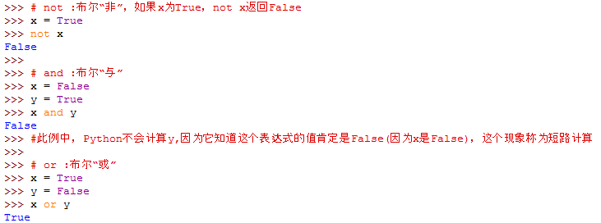
5.5 逻辑运算符示例

Slide 33
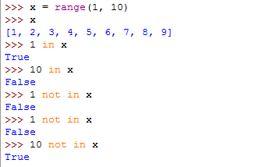
5.6 成员运算符
运算符 | 描述
in | 如果在指定的序列中找到值返回True，否则返回False。
not in | 如果在指定的序列中没有找到值返回True，否则返回False。

Slide 34
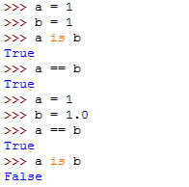
5.7 身份运算符
身份运算符用于比较两个对象的存储单元
运算符 | 描述
is | is是判断两个标识符是不是引用自一个对象
is not | is not是判断两个标识符是不是引用自不同对象

Slide 35
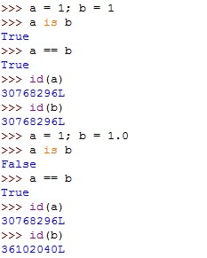
5.7 身份运算符
Python中的对象包含三个要素：id、type、value
其中id用来唯一标识一个对象，type标识对象的类型，value是对象的值
is判断的是a对象是否就是b对象，是通过id来判断的
==判断的是a对象的值是否和b对象的值相等，是通过value来判断的

Slide 36
5.8 位运算符
位运算符是把数字看作二进制来进行计算。
运算符 | 描述
& | 按位与运算符
| | 按位或运算符
^ | 按位异或运算符
~ | 按位取反运算符
<< | 左移动运算符
>> | 右移动运算符

Slide 37
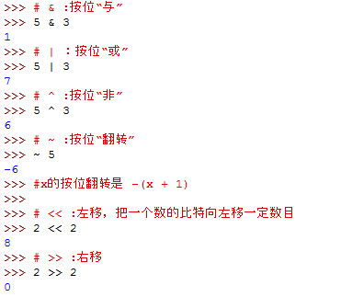
5.8 位运算符
位运算符是把数字看作二进制来进行计算。

Slide 38
5.9 运算符优先级
以下表格列出了从最高到最低优先级的所有运算符：
运算符 | 描述
** | 指数 (最高优先级)
~ + - | 按位翻转, 一元加号和减号 (最后两个的方法名为 +@ 和 -@)
* / % // | 乘，除，取模和取整除
+ - | 加法减法
>> << | 右移，左移运算符
& | 位 'AND'
^ | | 位运算符
<= < > >= | 比较运算符
<> == != | 等于运算符
= %= /= //= -= += *= **= | 赋值运算符
is is not | 身份运算符
in not in | 成员运算符
not or and | 逻辑运算符

Slide 39
5.9 运算符优先级
运算符优先级表决定了哪个运算符在别的运算符之前计算。当想要改变它们的计算顺序，需要使用圆括号()。如，想在一个表达式中让加法在乘法之前计算，则写成类似(1 + 2) * 3。
运算符通常由左向右结合，即具有相同优先级的运算符按照从左向右的顺序计算。如，2 + 3 + 4被计算成(2 + 3) + 4。一些如赋值运算符那样的运算符是由右向左结合的，即a = b = c被处理为a = (b = c)。
建议使用圆括号来分组运算符和操作数，以便能够明确地指出运算的先后顺序，使程序尽可能地易读，如 1 + (2 * 3) 会比 1 + 2 * 3 更清晰。

Slide 40
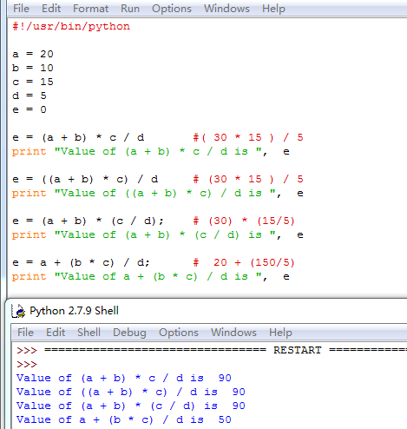
5.9 运算符优先级
运算符优先级示例：

Slide 41
思考
Python有哪些标准数据类型？

